Slide 1
Техника безопасности и охрана труда при работе с ЭВМ.

Slide 2

Техника безопасности и охрана труда при работе с ЭВМ.
Ком­пью­тер­ная тех­ни­ка в на­сто­я­щее время ис­поль­зу­ет­ся прак­ти­че­ски во всех ор­га­ни­за­ци­ях. При­ме­не­ние ра­бот­ни­ка­ми дан­но­го обо­ру­до­ва­ния спо­соб­но ока­зы­вать нега­тив­ное вли­я­ние на их здо­ро­вье и даже при­ве­сти к чрез­вы­чай­ным си­ту­а­ци­ям и несчаст­ным слу­ча­ям на про­из­вод­стве. Для того, чтобы этого из­бе­жать, ра­бот­ни­ки долж­ны со­блю­дать тех­ни­ку без­опас­но­сти при ра­бо­те с ком­пью­те­ром.

Slide 3

Правила работы за компьютером
Ста­тья 212 ТК РФ обя­зы­ва­ет ра­бо­то­да­те­ля раз­ра­бо­тать и утвер­дить ин­струк­ции по охране труда и обес­пе­чить озна­ком­ле­ние с ними ра­бот­ни­ков. Таким об­ра­зом, в ор­га­ни­за­ции может быть утвер­жден спе­ци­аль­ный до­ку­мент, преду­смат­ри­ва­ю­щий пра­ви­ла вы­пол­не­ния тру­до­вых опе­ра­ций с ком­пью­тер­ной тех­ни­кой, ко­то­рый может на­зы­вать­ся, на­при­мер, ин­струк­ци­ей по тех­ни­ке без­опас­но­сти при ра­бо­те за ком­пью­те­ром. От­дель­ные по­ло­же­ния по дан­но­му во­про­су могут со­дер­жать­ся в ин­струк­ции по охране труда для офис­ных ра­бот­ни­ков.

Slide 4
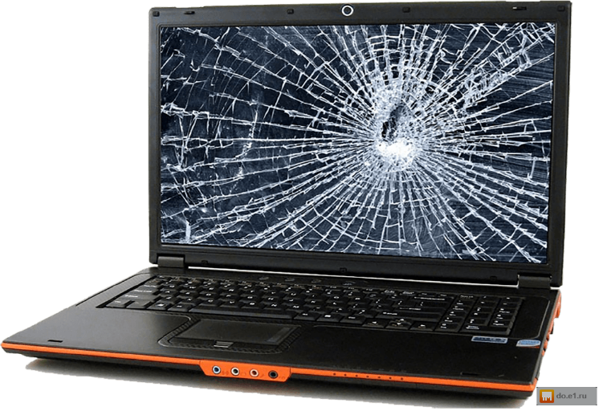
Правила работы за компьютером
1. До на­ча­ла ра­бо­ты: про­ве­рить ис­прав­ность элек­тро­про­вод­ки, ро­зе­ток и вилок ком­пью­те­ра, за­зем­ле­ние ПК.
2. Во время ра­бо­ты:
необ­хо­ди­мо ак­ку­рат­но об­ра­щать­ся с про­во­да­ми;
за­пре­ща­ет­ся ра­бо­тать с неис­прав­ным ком­пью­те­ром;
нель­зя за­ни­мать­ся очист­кой ком­пью­те­ра, когда он на­хо­дит­ся под на­пря­же­ни­ем;
недо­пу­сти­мо са­мо­сто­я­тель­но про­во­дить ре­монт обо­ру­до­ва­ния при от­сут­ствии спе­ци­аль­ных на­вы­ков;
нель­зя рас­по­ла­гать рядом с ком­пью­те­ром жид­ко­сти, а также ра­бо­тать с мок­ры­ми ру­ка­ми;
нель­зя в про­цес­се ра­бо­ты с ПК при­ка­сать­ся к дру­гим ме­тал­ли­че­ским кон­струк­ци­ям (на­при­мер, ба­та­ре­ям);
не до­пус­ка­ет­ся ку­ре­ние и упо­треб­ле­ние пищи в непо­сред­ствен­ной бли­зо­сти с ПК и др.

Slide 5

Правила работы за компьютером
В ава­рий­ных си­ту­а­ци­ях:
при любых непо­лад­ках необ­хо­ди­мо сразу от­со­еди­нить ПК от сети;
в слу­чае об­на­ру­же­ния ого­лен­но­го про­во­да неза­мед­ли­тель­но опо­ве­стить всех ра­бот­ни­ков и ис­клю­чить кон­такт с про­во­дом;
в слу­чае воз­ник­но­ве­ния по­жа­ра при­нять меры по его ту­ше­нию с ис­поль­зо­ва­ни­ем ог­не­ту­ши­те­лей (ра­бот­ни­ки долж­ны знать, где они на­хо­дят­ся);
в слу­чае по­ра­же­ния че­ло­ве­ка током ока­зать первую по­мощь и вы­звать ско­рую ме­ди­цин­скую по­мощь.

Slide 6

Правила работы за компьютером
По окон­ча­нии ра­бо­ты:
вы­клю­чить ком­пью­тер;
же­ла­тель­но про­ве­сти влаж­ную убор­ку ра­бо­че­го места;
от­клю­чить элек­тро­пи­та­ние.

Slide 7

Организация рабочего места
По­сто­ян­ная ра­бо­та за ком­пью­те­ром вы­зы­ва­ет от­кло­не­ния в здо­ро­вье ра­бот­ни­ка, в част­но­сти:
на­груз­ка на зре­ние при­во­дит к его ухуд­ше­нию, по­крас­не­ни­ям глаз, воз­ник­но­ве­нию «син­дро­ма су­хо­го глаза»;
несо­блю­де­ние нор­ма­ти­вов ор­га­ни­за­ции ра­бо­че­го места может при­ве­сти к ис­крив­ле­нию по­зво­ноч­ни­ка, за­бо­ле­ва­ни­ям су­ста­вов и болям раз­лич­но­го ха­рак­те­ра;
дли­тель­ная кон­цен­тра­ция вни­ма­ния на экране вы­зы­ва­ет пе­ре­утом­ле­ние.

Slide 8
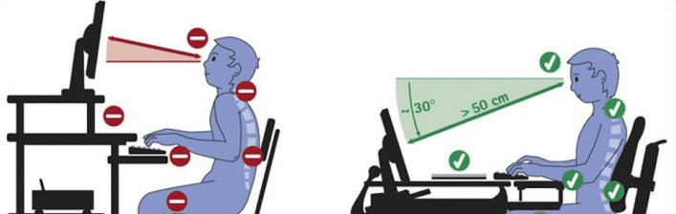
Организация рабочего места
При­ве­дем неко­то­рые тре­бо­ва­ния, предъ­яв­ля­е­мые Сан­ПиН к ра­бо­че­му месту поль­зо­ва­те­ля ПК:
рас­сто­я­ние от мо­ни­то­ра до глаз долж­но со­став­лять от 600 до 700 мм, но не мень­ше 500;
стул ра­бот­ни­ка дол­жен быть ре­гу­ли­ру­е­мым по вы­со­те и обес­пе­чи­вать воз­мож­ность по­во­ро­та и из­ме­не­ния позы во время ра­бо­ты;
вы­со­та стола – от 680 до 800 мм;
по­верх­ность стола долж­на поз­во­лять оп­ти­маль­но раз­ме­стить на ней все необ­хо­ди­мое для ра­бо­ты и др.

Slide 9
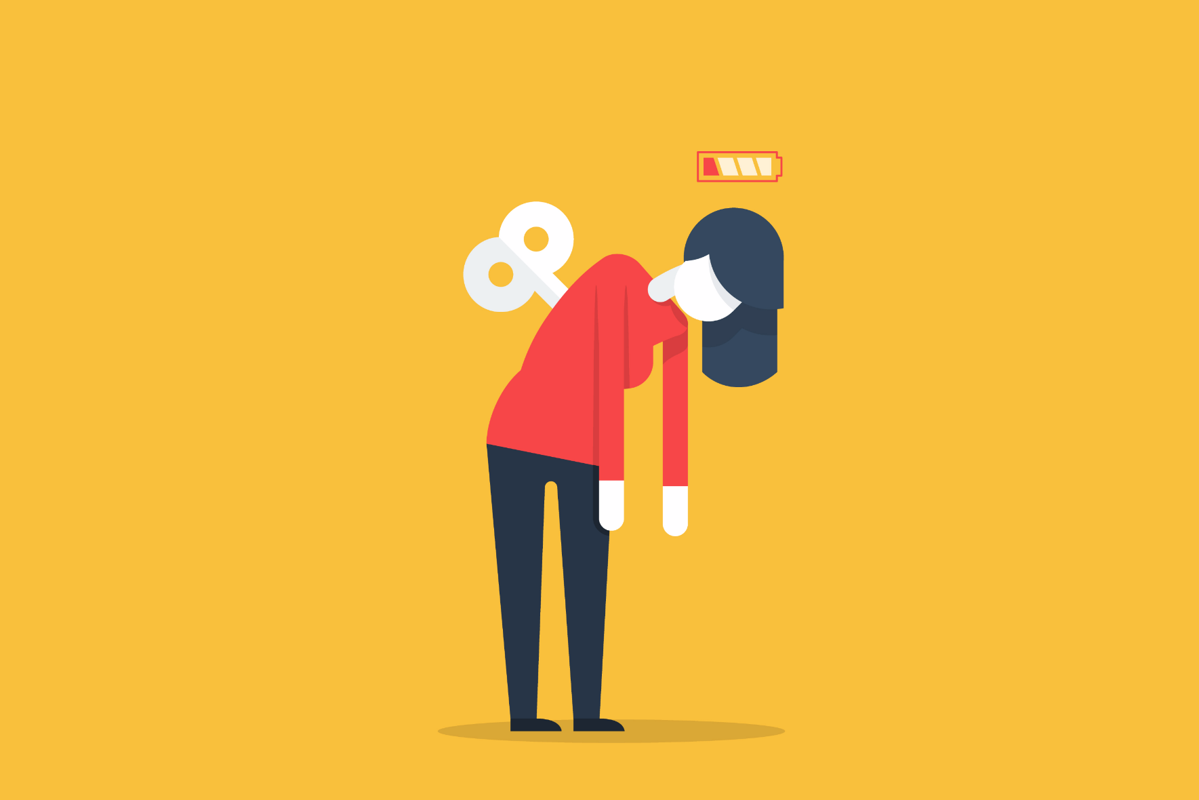
Перерывы в работе за компьютером
С целью из­бе­жать пе­ре­утом­ле­ния ра­бот­ни­ка Сан­ПиН ре­ко­мен­ду­ют де­лать пе­ре­ры­вы дли­тель­но­стью от 10 до 15 минут после 45 — 60 минут ра­бо­ты. Во время пе­ре­ры­ва ра­бот­ни­ку сле­ду­ет вы­пол­нять гим­на­сти­ку для глаз и фи­зи­че­ские упраж­не­ния, преду­смот­рен­ные при­ло­же­ни­я­ми 8 – 10 к Сан­ПиН.

Slide 10

Выполнил: Валерий Кулаченко группа: 420 КС-4

